Slide 1
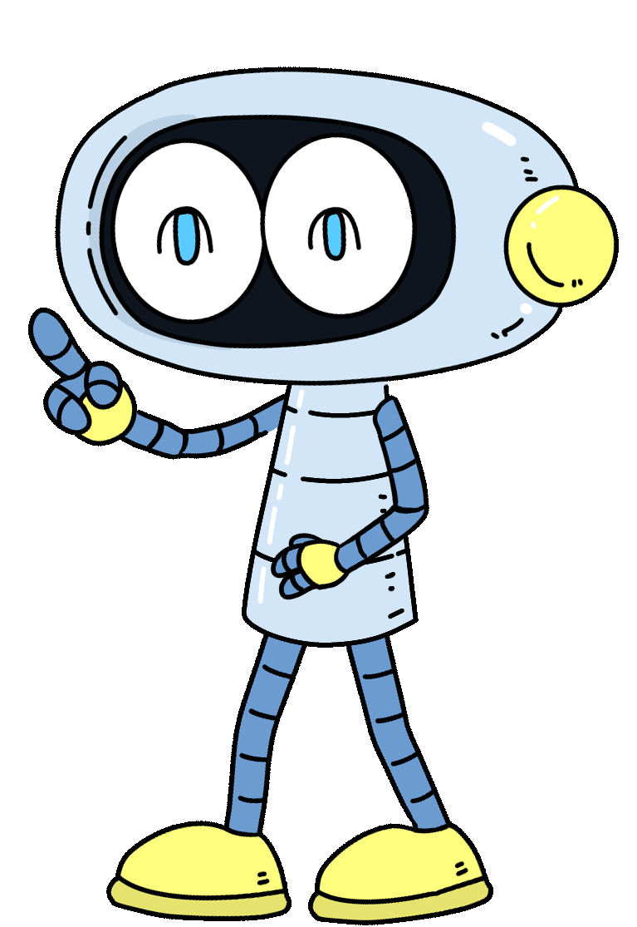

CÁC SỐ ĐẾN 100
6
Chủ đề
Bài 21: Số có hai chữ số
Tiết 1

Slide 2

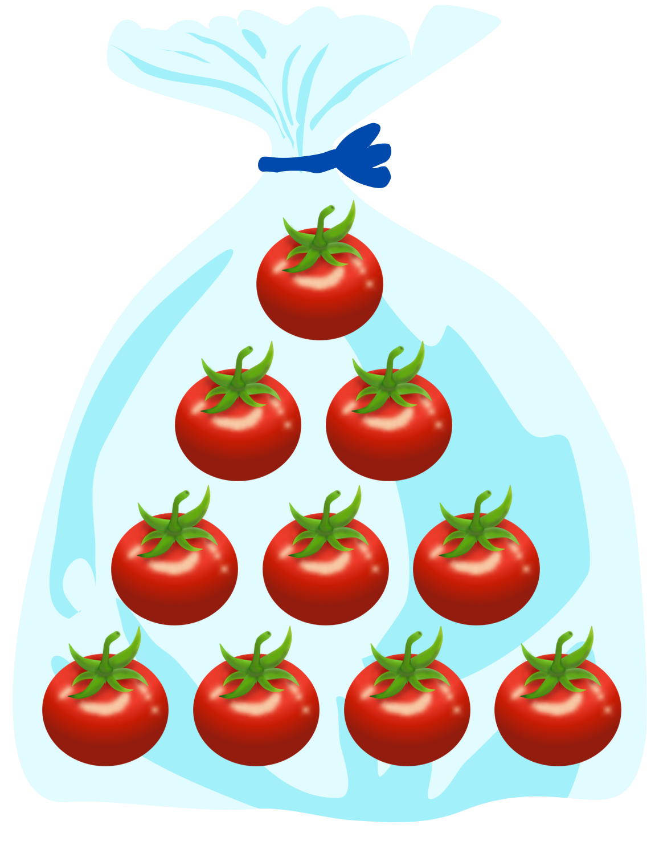
Các số đến 20
10
?
quả cà chua
1 chục
quả cà chua
1 chục = 10

Slide 3
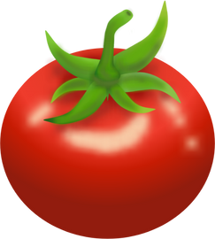
Các số đến 20
 | Viết số | Đọc số
11
mười một

Slide 4
Các số đến 20
 | Viết số | Đọc số
12
mười hai

Slide 5
Các số đến 20
 | Viết số | Đọc số
13
mười ba

Slide 6
Các số đến 20
 | Viết số | Đọc số
14
mười bốn

Slide 7
Các số đến 20
 | Viết số | Đọc số
15
mười năm

Slide 8
Các số đến 20
 | Viết số | Đọc số
16
mười sáu

Slide 9
Các số đến 20
 | Viết số | Đọc số
17
mười bảy

Slide 10
Các số đến 20
 | Viết số | Đọc số
18
mười tám

Slide 11
Các số đến 20
 | Viết số | Đọc số
19
mười chín

Slide 12
Các số đến 20
 | Viết số | Đọc số
20
hai mươi

Slide 13
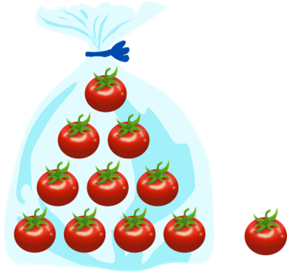
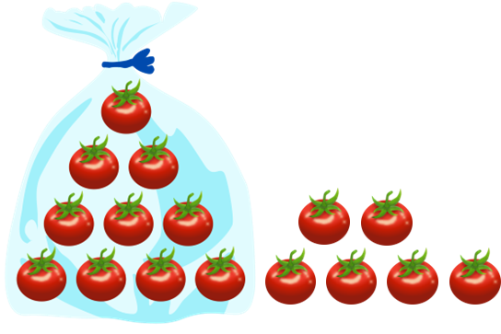
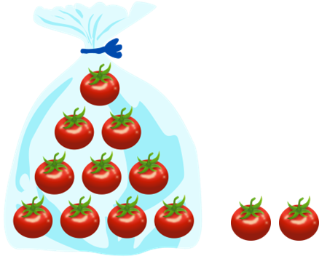
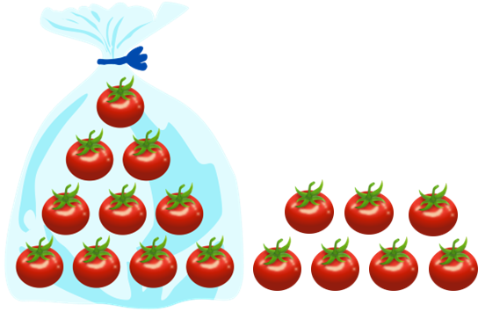
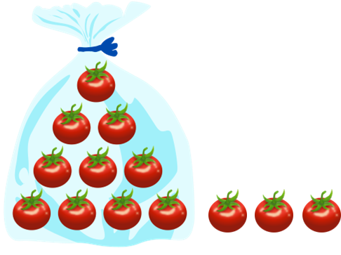
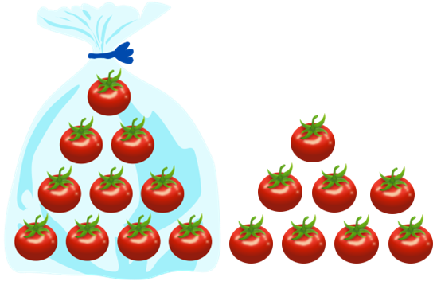
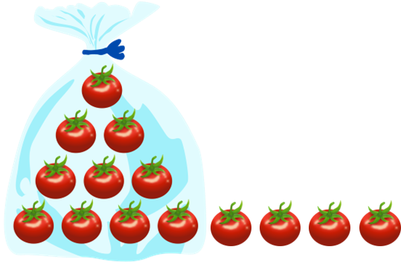
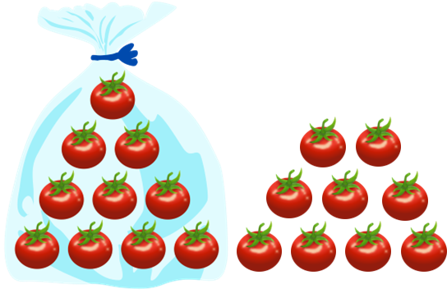
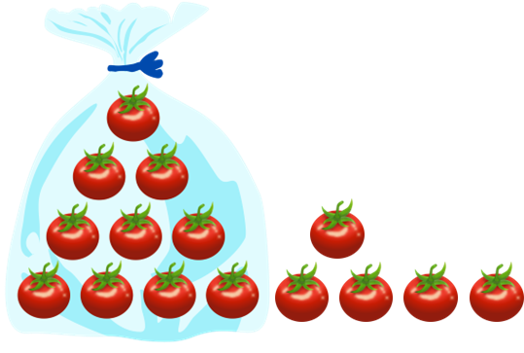
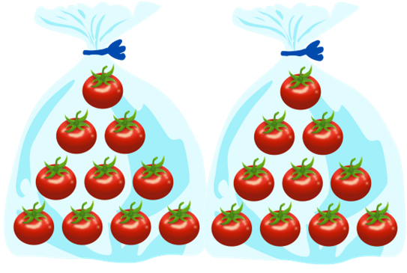
Các số đến 20
 | Viết số | Đọc số
 | Viết số | Đọc số
11
16
mười một
mười sáu
12
17
mười hai
mười bảy
13
18
mười ba
mười tám
14
19
mười bốn
mười chín
15
20
mười lăm
hai mươi

Slide 14
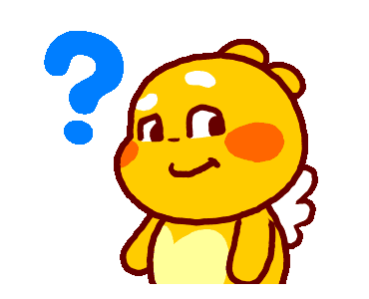
Các số đến 20
1 chục = 10
10 = 1 chục
?
?
2 chục = 20
20 = 2 chục
?
?

Slide 15

1. Biết mỗi có 10 quả cà chua. Tìm số thích hợp (theo mẫu).
a)
b)
14
12
?
c)
d)
?
?
18
20

Slide 16
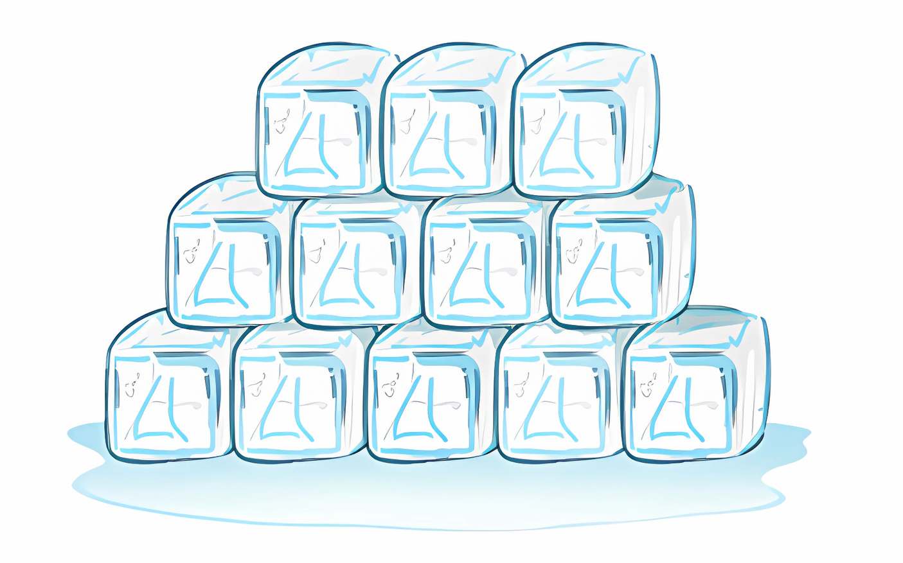
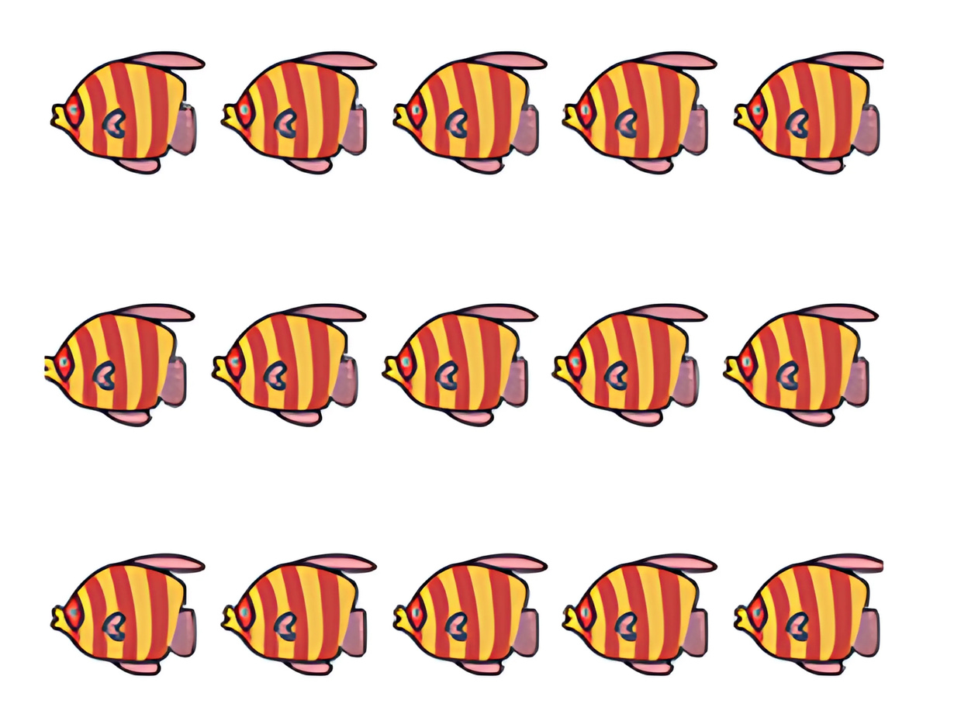
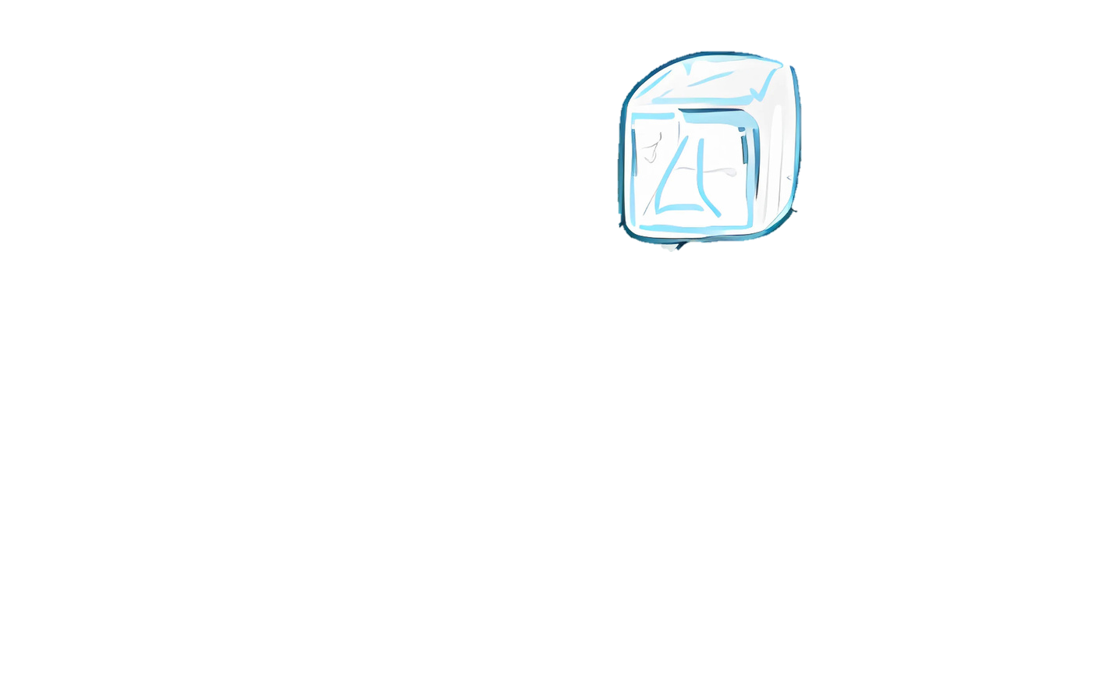
2. Số?
?
12
?
15

Slide 17
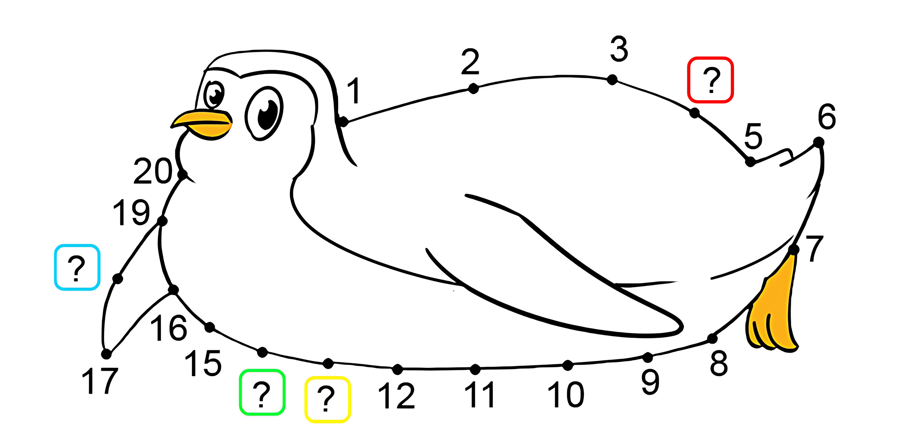
3. Số?
4
18
14
13

